Slide 1
软件工程
Software Engineering
课程介绍
黄 海 hhuang@bupt.edu.cn
© 2008 BUPT TSEG

Slide 2
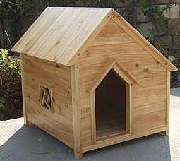





软件工程有什么用？
小窝
摩天大楼
简单搭建
设计
施工
检验维护
© 2008 BUPT TSEG 北京邮电大学 通信软件工程中心

Slide 3

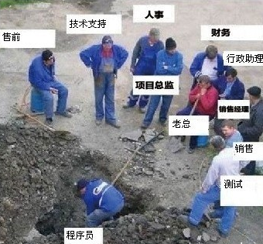
软件工程有什么用？
无兄弟
不编码
个人英雄 无管理
团队协作 科学管理
© 2008 BUPT TSEG 北京邮电大学 通信软件工程中心

Slide 4

程序员的“八爪神通”
  懂软件过程
  懂需求分析
  懂软件设计
  懂编写代码
  懂软件测试
  懂软件维护
  懂团队协作和项目管理
© 2008 BUPT TSEG 北京邮电大学 通信软件工程中心

Slide 5
教学目标
本课程以成为未来软件工程师所需要的能力为目标，要求学生掌握软件工程的基本概念和建模方法，从实际应用的角度理解规模化的软件系统开发过程，使同学们建立扎实的软件工程实践能力。要求学生：
  深刻理解软件工程对于软件开发过程的重要性；
  掌握以瀑布模型为基础的各种软件生命周期模型；
  熟练运用面向对象的建模方法，建立软件需求分析、软件设计、软件测试、软件维护等环节与编码之间的必然联系；
  掌握结构化软件开发中的需求分析、概要设计、详细设计方法；
  理解软件工程过程中的各种文档对于软件编码的必要性和重要性。
© 2008 BUPT TSEG 北京邮电大学 通信软件工程中心

Slide 6
教学计划
周次 | 内容
1 | 软件工程概述及课程安排
2 | 作业布置及软件生命周期模型
3 | 软件的需求分析及前期活动概述
4 | 面向对象需求分析方法-用例建模
5 | 面向对象需求分析方法-领域建模
6 | 软件设计
7 | 面向对象软件设计-设计模型
8 | 面向对象软件设计-用例实现
9 | 期中考试
© 2008 BUPT TSEG 北京邮电大学 通信软件工程中心

Slide 7
教学计划
周次 | 内容
10 | 结构化需求分析方法-数据流图
11 | 结构化需求分析方法-数据字典等
12 | 结构化软件设计-功能结构图
13 | 软件测试及软件维护
14 | 软件项目管理及配置管理
15 | 大型作业系统验收
16 | 复习
17 | 期末考试
© 2008 BUPT TSEG 北京邮电大学 通信软件工程中心

Slide 8
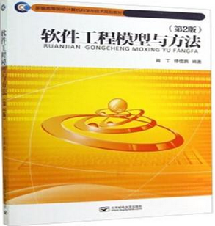
教材
软件工程模型与方法(第2版)，肖丁等，北京邮电大学出版社。
© 2008 BUPT TSEG 北京邮电大学 通信软件工程中心

Slide 9
参考书
1. 实用软件工程，(第三版)，郑人杰等，清华大学出版社。
2.软件工程导论（第四版），张海藩编著，清华大学出版社 2005。
3. UML和模式应用 第三版，Craig Larman，机械工业出版社 2006 。
4.人月神话，[美] 弗雷德里克·布鲁克斯 ，清华大学出版社 2002
5.代码大全(第2版)，[美] 史蒂夫·迈克康奈尔 ，电子工业出版社 2006。
© 2008 BUPT TSEG 北京邮电大学 通信软件工程中心

Slide 10
成绩考核
平时成绩 5%(包括课堂出勤情况)
项目作业 35%
期中考试 10%
期末考试 50%
© 2008 BUPT TSEG 北京邮电大学 通信软件工程中心

